Slide 1
Deformace a napětí
druhy deformace, síla pružnosti, normálové napětí, mez pružnosti, mez pevnosti, Hookův zákon

Slide 2
Druhy deformací

Slide 3
Síly pružnosti
Při pružné deformaci tahem převládají mezi částicemi tělesa přitažlivé síly – síly pružnosti
V příčném řezu pak vzniká stav napjatosti, charakterizuje jej tzv. normálové napětí

Slide 4
Normálové napětí, prodloužení

Slide 5
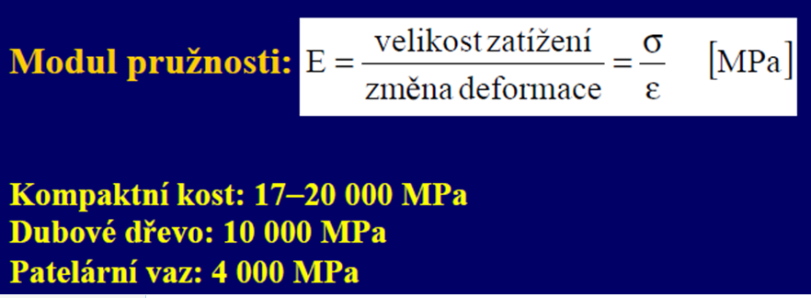
Hookův zákon
Platí pro pružnou deformaci
Normálové napětí je přímo úměrné relativnímu prodloužení.
Konstantou přímé úměry je E (Youngův modul pružnosti), je to materiálová konstanta
G = modul pružnosti ve smyku

Slide 6
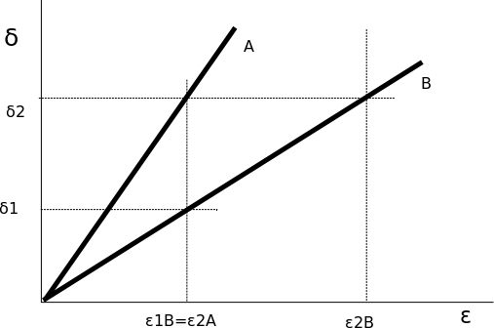
Youngův modul pružnosti
Vyšší hodnotu modulu pružností mají materiály, které potřebují na dosáhnutí stejné deformace vyšší napětí.

Slide 7
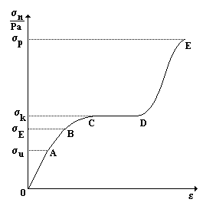
Křivka deformace

Slide 8
Popis křivky deformace
1. OA - pružná deformace. Normálové napětí je přímo úměrné relativnímu prodloužení a platí tedy Hookův zákon. Napětí v bodě A se nazývá mez úměrnosti.
2. AB - dopružování. Přestanou-li působit vnější síly, deformace nezmizí ihned, ale až za určitou dobu Dopružování nastává u těles, u nichž nebylo vyvoláno větší normálové napětí než mez pružnosti . Většinou se mez pružnosti příliš neliší od meze úměrnosti (někdy jsou dokonce stejné).
3. CD - tečení materiálu. Malé změně normálového napětí odpovídá velká změna relativního prodloužení. Napětí , při kterém nastává náhlé prodloužení materiálu, se nazývá mez kluzu (průtažnosti).
4. DE - zpevnění materiálu. Zpevnění materiálu končí dosažením meze pevnosti , po jejímž překročení se poruší soudržnost materiálu (tyč se přetrhne).
Část BE křivky deformace je oblast plastické deformace, tj. oblast deformace, která přetrvá i pokud přestanou působit vnější síly.

